Slide 1

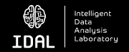
Sistema de encriptación utilizando redes gan y autoencoders
Máster en Inteligencia Artificial Avanzada y Aplicada, IA³
Evaluación aprendizaje profundo i y ii
Felipe higón Martínez
felipe.higon@gmail.com
fehimar@alumni.uv.es
https://github.com/felipehigon/IA3_AP1_2_Encryption_GAN

Slide 2
contenido
Máster en Inteligencia Artificial Avanzada y Aplicada, IA³
PLANTEAMIENTO DEL PROBLEMA
SOLUCIÓN INICIAL ADOPTADA
Modelo GAN como generador de números.
Modelo AUTOENCODER como sistema de encriptación.
Modelo CONVOLUCIONAL como decodificador de las imágenes.
Modelo CONVOLUCIONAL como posible hacker al sistema.
Funciones Transmisión/Recepción texto.
Resultados.
SOLUCION FINAL ADOPTADA
Entrenamiento de los modelos en conjunto.
Resultados.
CONCLUSIONES

Slide 3
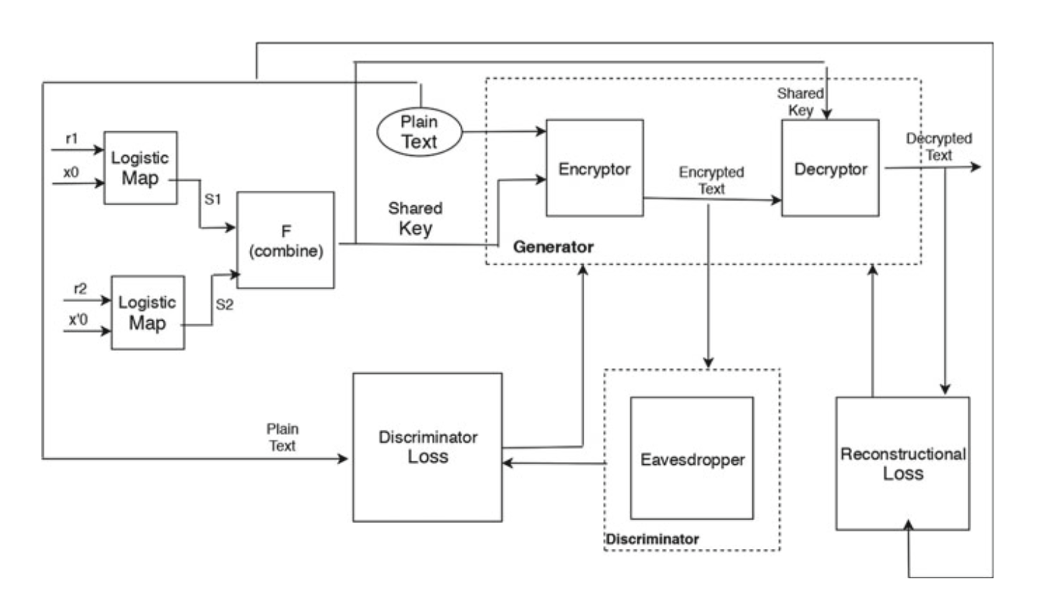
Planteamiento problema
Máster en Inteligencia Artificial Avanzada y Aplicada, IA³
Paper: Chaos Theory on Generative Adversarial Networks for Encryption and Decryption of Data. https://www.researchgate.net/publication/336925933

Slide 4
Planteamiento problema
Máster en Inteligencia Artificial Avanzada y Aplicada, IA³
Generar chat encriptado “Sin Clave de Encriptación”.
El texto se pasa a numérico con código ASCII.
Usar modelo GAN con el dataset MINST números como generador de números.
Usar modelo AUTOENCODER para generar espacio latente para transmitir.
Usar modelo CONVOLUCIONAL para pasar de imagen a texto.
Realizar simulaciones y generar datasets encriptados para con otro modelo convolucional intentar hackear la conexión.

Slide 5
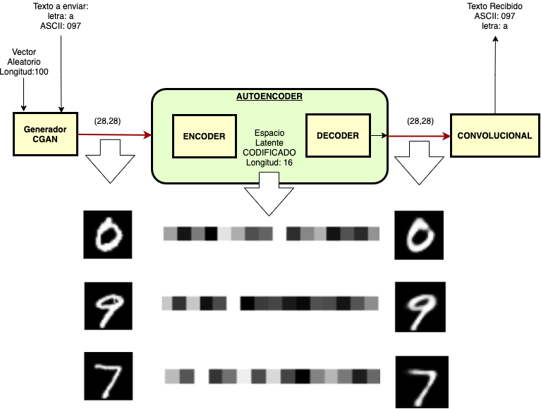
Solución inicial adoptada
Máster en Inteligencia Artificial Avanzada y Aplicada, IA³
Generar un espacio latente codificado lo mas caótico posible.
Evitar usar “claves de encriptación”.
Conseguir que el modelo genere su propia encriptación.

Slide 6
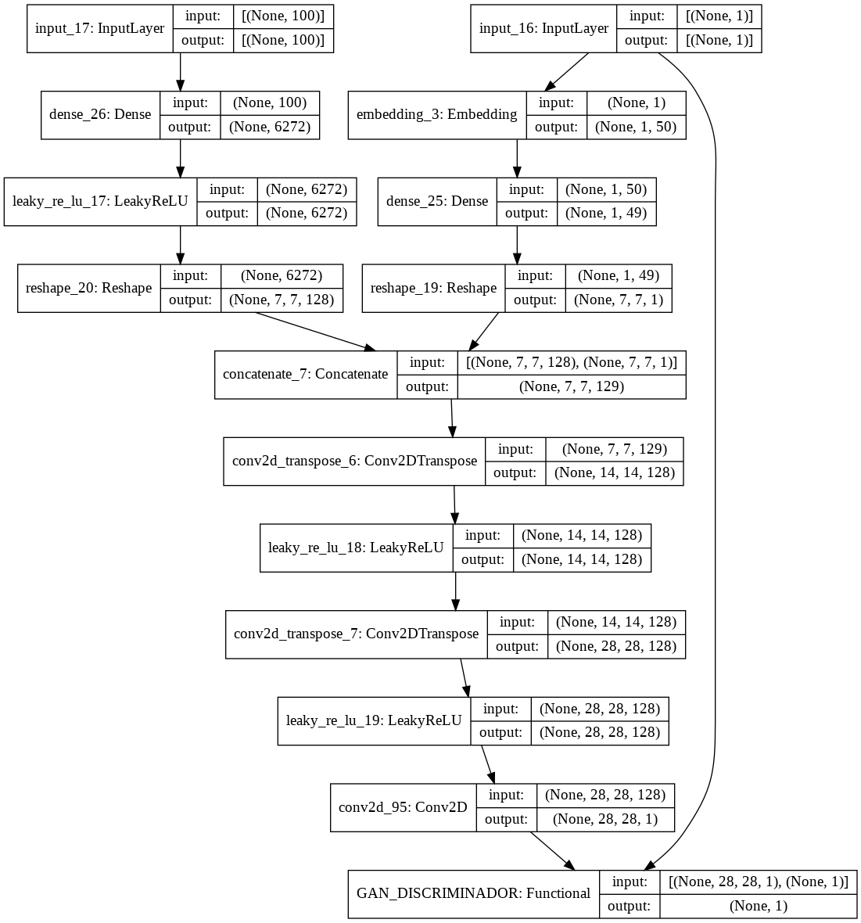
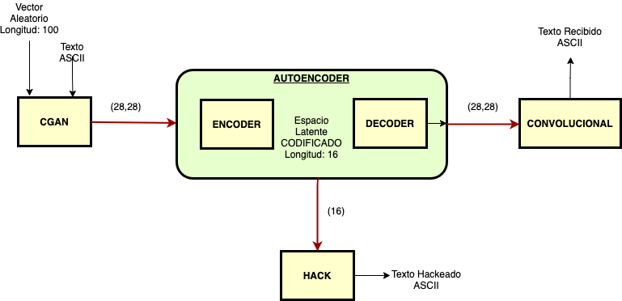
GAN
Máster en Inteligencia Artificial Avanzada y Aplicada, IA³
Entradas: vector aleatorio de dimensión 100 y numero de 0 a 9.
Se entrena con dataset MNIST.
Salida imagen de 28x28 (784) con cierta variabilidad para el autoencoder.
Para este proyecto solo usare el generador GAN.
Parámetros: 1169336
Modelo esta basado en: https://machinelearningmastery.com/how-to-develop-a-conditional-generative-adversarial-network-from-scratch/

Slide 7
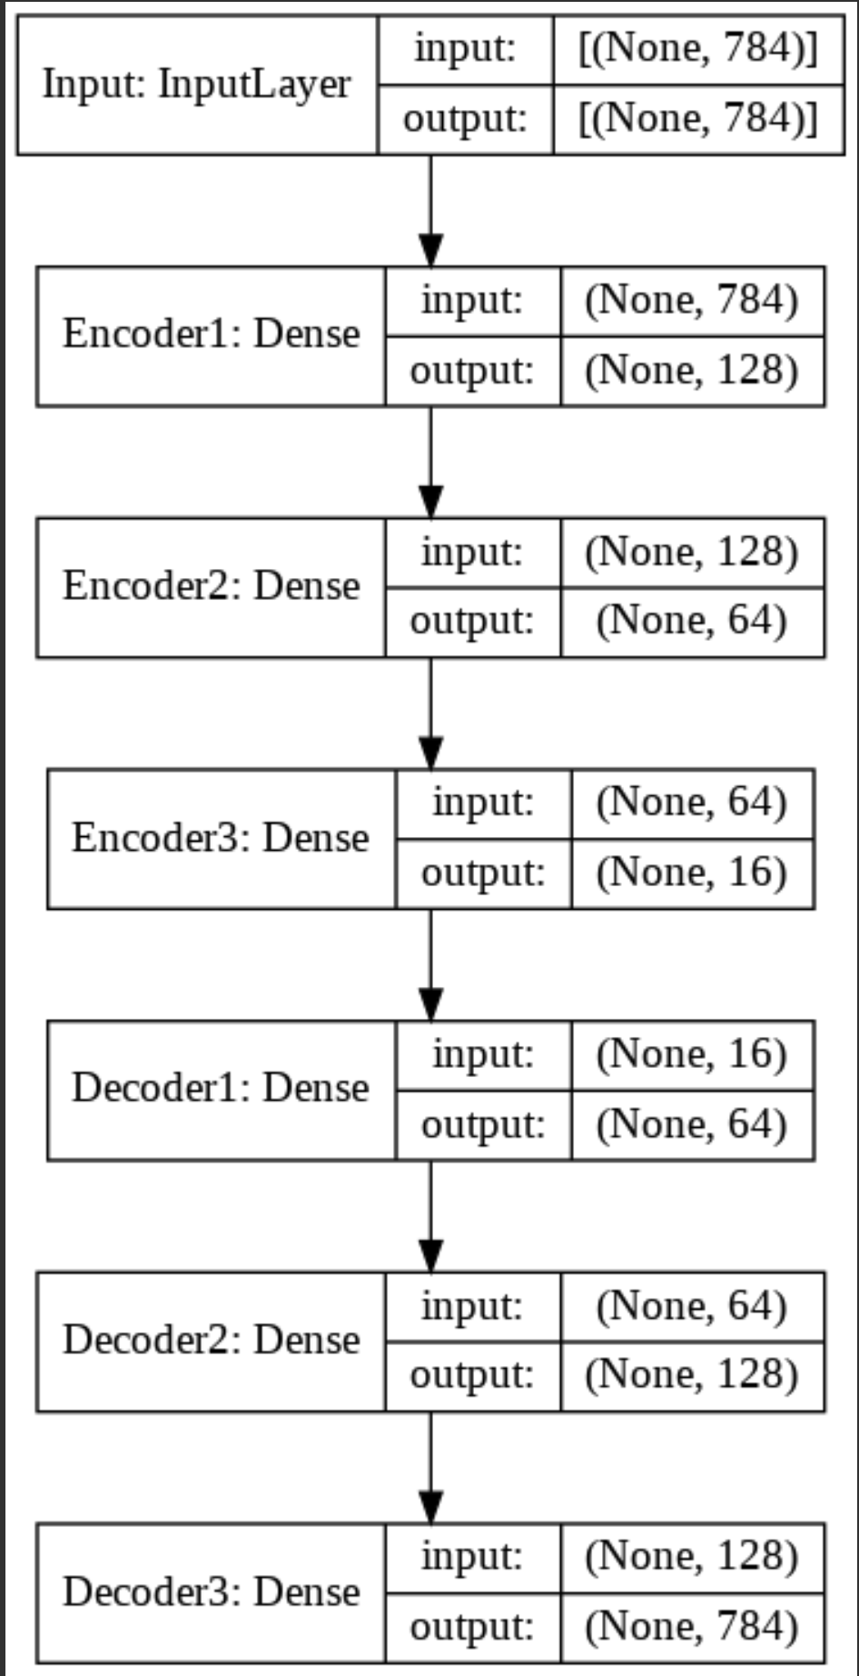
autoencoder
Máster en Inteligencia Artificial Avanzada y Aplicada, IA³
Entradas: Imagen del generador GAN (784)
Se entrena con dataset MNIST.
Encoder: espacio latente de dimensión 16.
Salida del encoder texto codificado, transmite por internet.
Decoder: recibe vector de 16 y vuelve a generar imagen de dimensión 784.
Conseguir que este espacio latente sea lo mas caótico posible.
Se generan dos autoencoders y los encoders y decoders por separado para poder obtener el espacio latente.
Parámetros: 220320

Slide 8
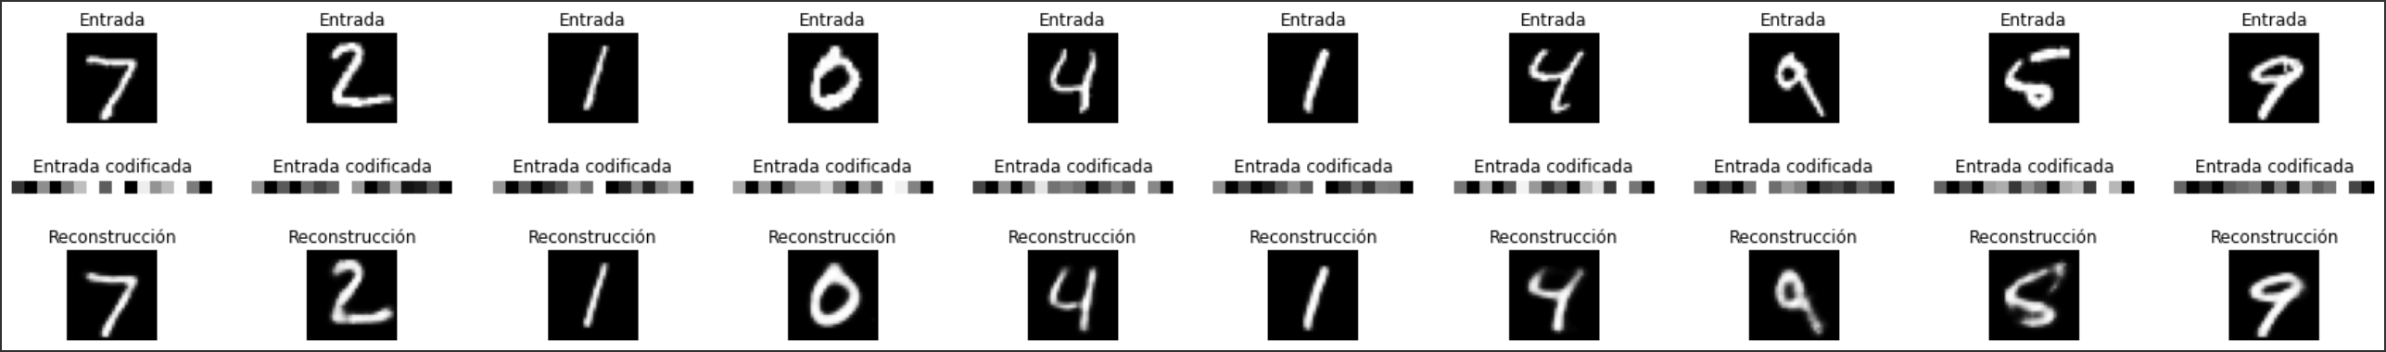
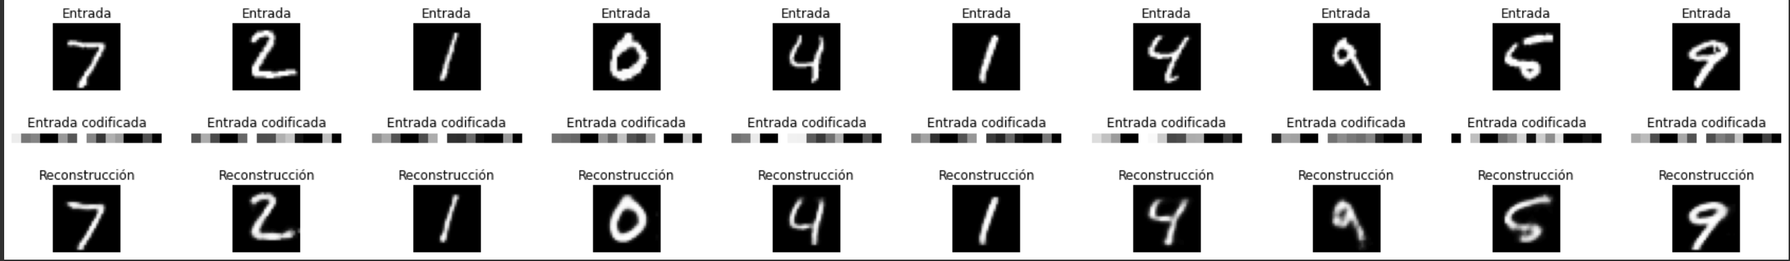
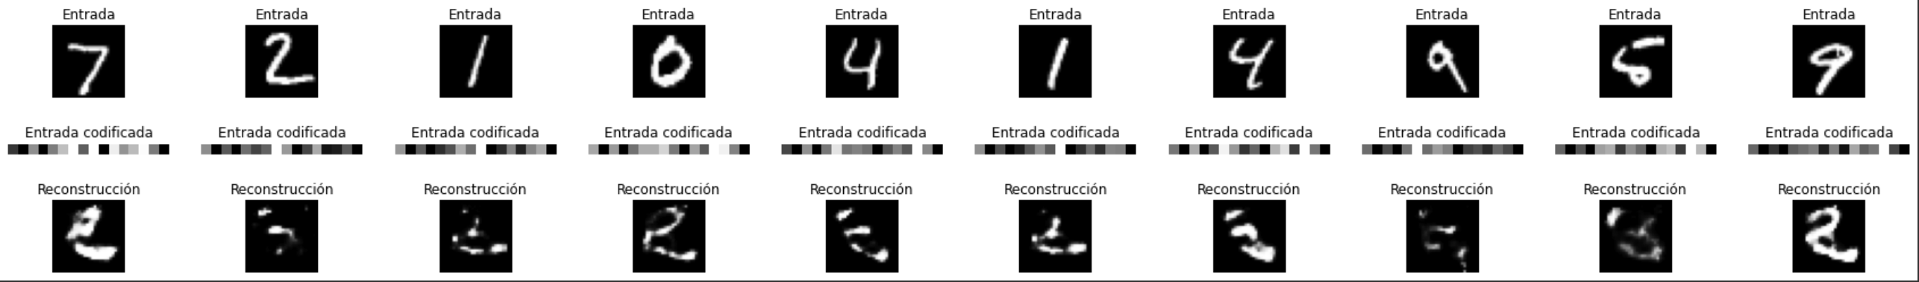
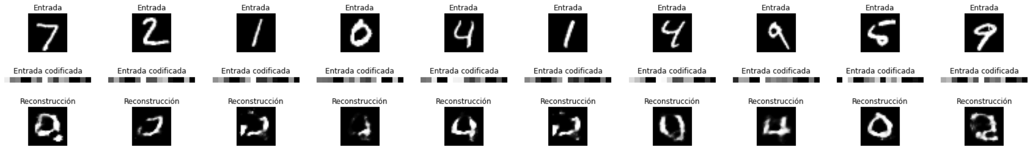
AUTOENCODER
Máster en Inteligencia Artificial Avanzada y Aplicada, IA³
Encoder 1 – Decoder 1
Se comprueba que el espacio latente es único a cada encoder.
Inicialización de pesos es aleatoria.
Encoder 2 – Decoder 2
Encoder 1 – Decoder 2
Encoder 2 – Decoder 1

Slide 9
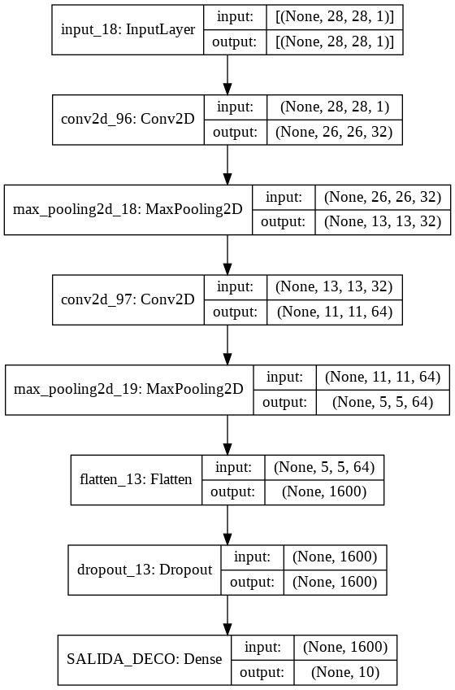
CONVOLUCIONAL
Máster en Inteligencia Artificial Avanzada y Aplicada, IA³
Entradas: Imagen del decoder (28x28)
Se entrena con dataset MNIST.
Salida son los números del 0 al 9.
Posteriormente se pasan de ASCII a texto.
Resultados en test:
Test loss: 0.024375958368182182
Test accuracy: 0.9926000237464905
Resultados del decoder (prueba de 10 números):
Test loss: 0.0027047712355852127
Test accuracy: 1.0
Parámetros: 34826

Slide 10
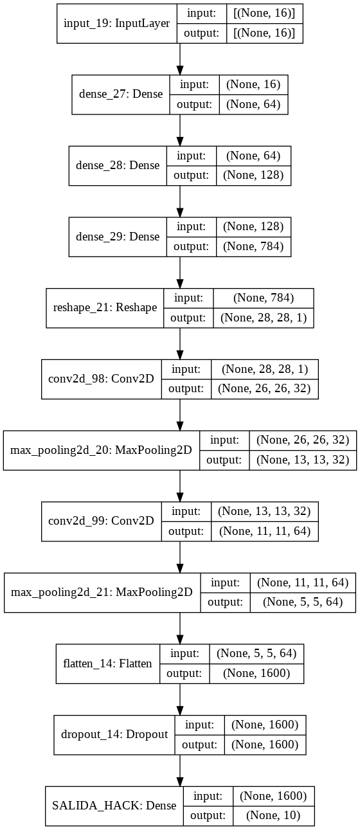
CONVOLUCIONAL hack
Máster en Inteligencia Artificial Avanzada y Aplicada, IA³
Entradas: Espacio latente codificado dimensión 16.
Salida son los números del 0 al 9.
Posteriormente se pasan de ASCII a texto.
Modelo idéntico si juntamos el decoder + convolucional.
Genero Dataset artificial con generador GAN + ENCODER. Dataset de 10000 muestras 1000 de cada número.
Resultados: loss: 0.0264 - accuracy: 0.9941 (100 Épocas).
Parámetros: 145370

Slide 11
Resumen solución inicial
Máster en Inteligencia Artificial Avanzada y Aplicada, IA³
Ejemplo enviar letra “a”:
0
9
7
0
9
7
Accuracy: 0,99
Accuracy: 0,99
9
0
7

Slide 12
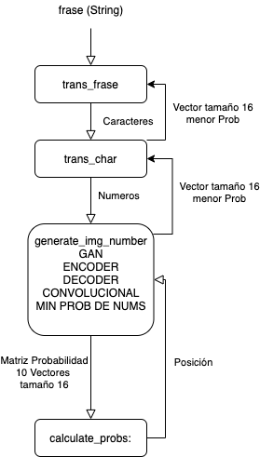
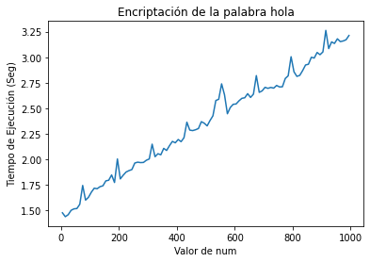
Funciones transmisión recepción texto
Máster en Inteligencia Artificial Avanzada y Aplicada, IA³
Transmisión:
Entrada: Texto a enviar.
Salida: vector de dimensiones: (len(texto) x 3,16)
Genera proceso completo de encriptación-des-encriptación.
Devuelve la menor probabilidad de 10 elementos.
Ventajas:
Se asegura la correcta recepción del mensaje.
Se asegura la máxima variabilidad posible.
Desventajas:
Tiempo para encriptar.
Longitud del mensaje, por cada caracter (3,16).
Recepción:
Entrada: vector codificado de dimensiones: (len(texto) x 3,16).
Salida: Texto decodificado.

Slide 13
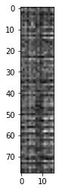
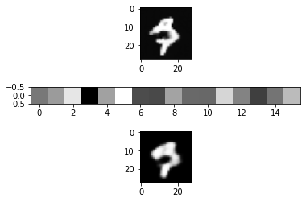
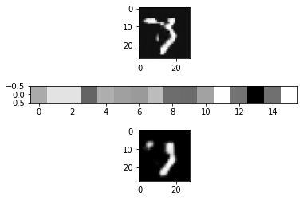
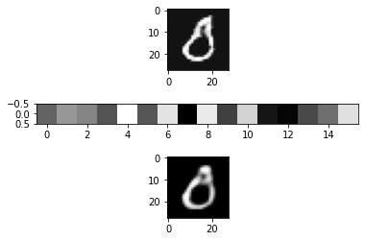
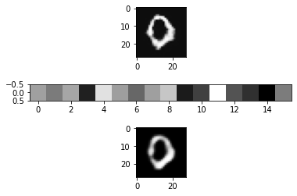
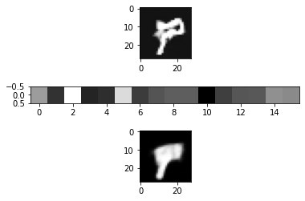
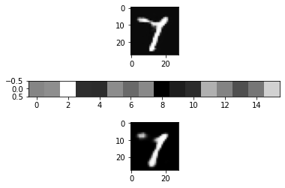
Funciones transmisión recepción texto
Máster en Inteligencia Artificial Avanzada y Aplicada, IA³
Para la cadena "abcdefghijklmnopqrstuvwxyz”, se genera el siguiente vector: (26 x 3) , (16).
Se puede ver el efecto que produce el generador GAN en el espacio
latente al generar varias veces el mismo número y la ventaja que esto
supone para criptografía:
a (ASCII)
0
9
7

Slide 14
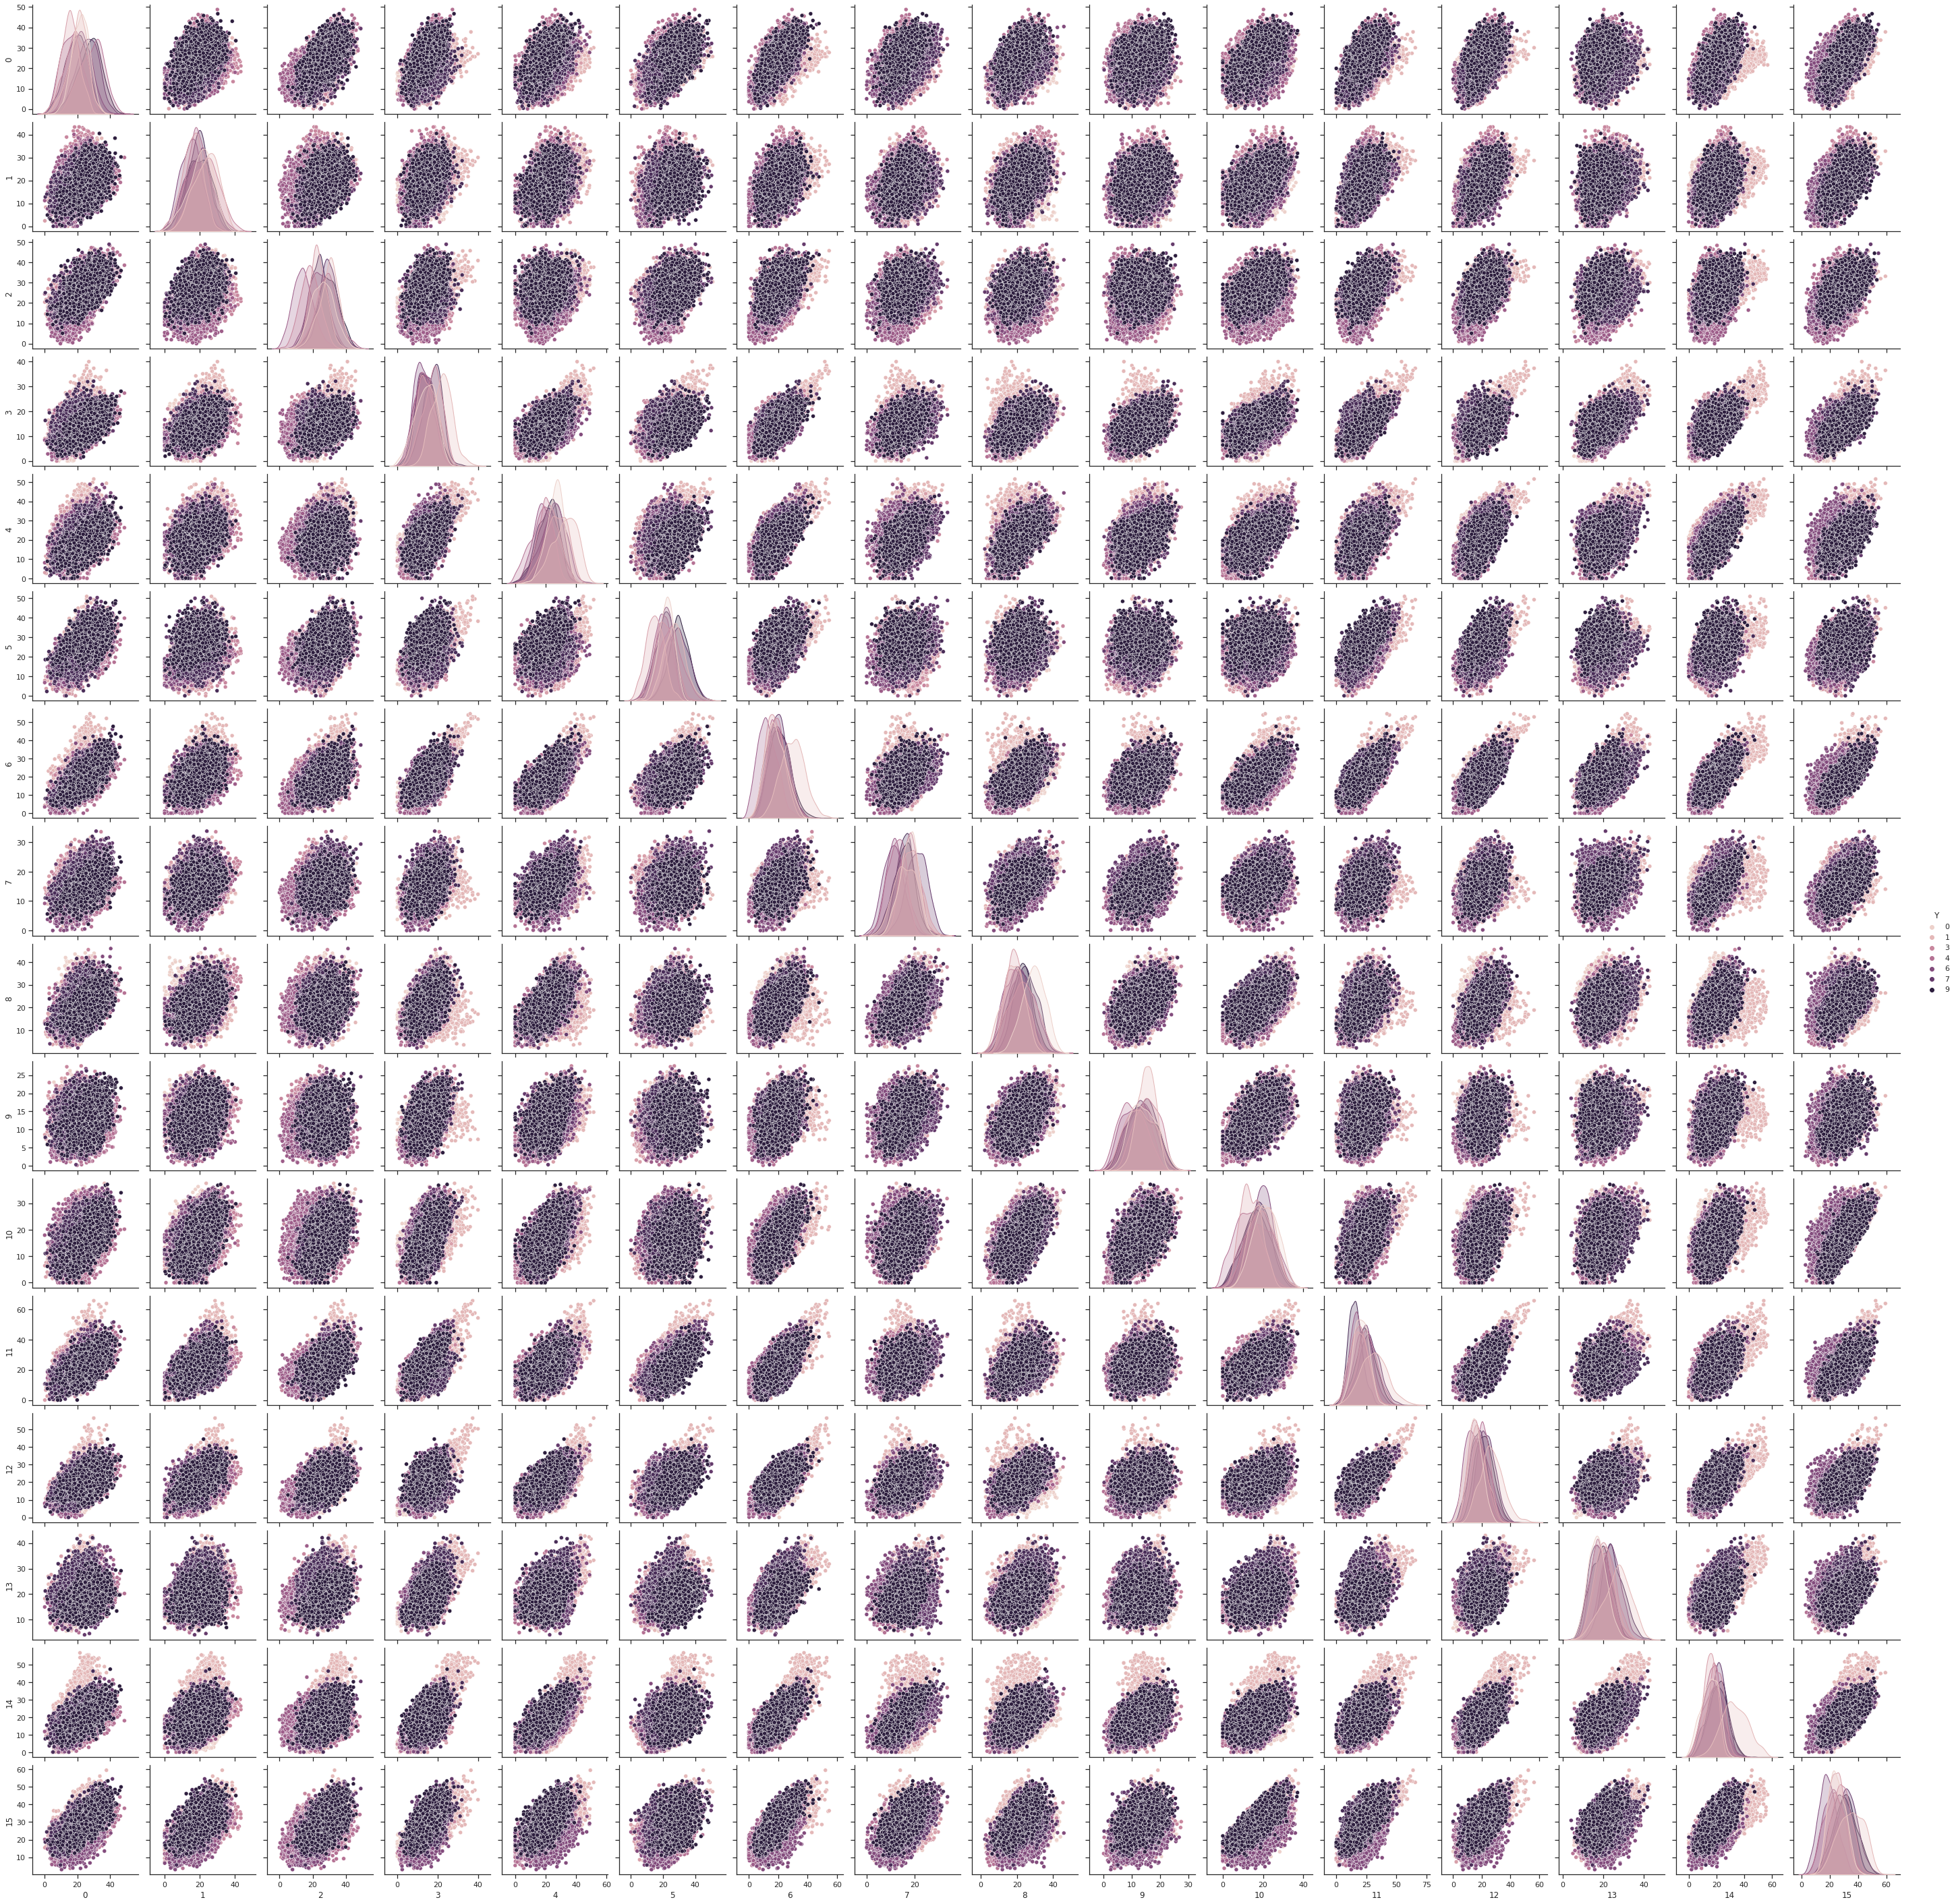
resultados
Máster en Inteligencia Artificial Avanzada y Aplicada, IA³
Análisis estadístico del dataset generado (números del 0 al 9).
Vector de dimensión 16 que genera el encoder.
Se puede ve que no hay un patrón aparente.

Slide 15
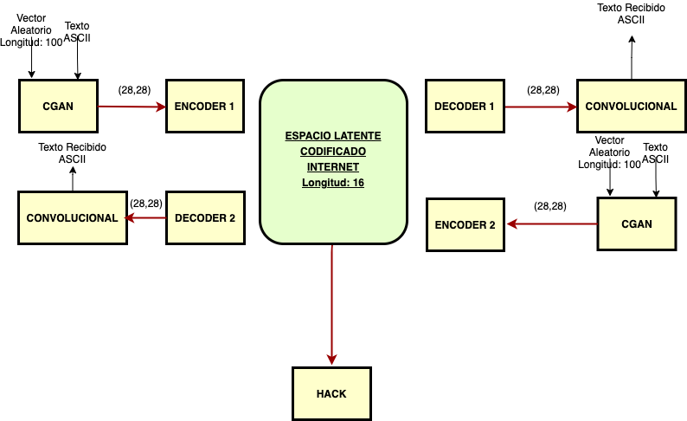
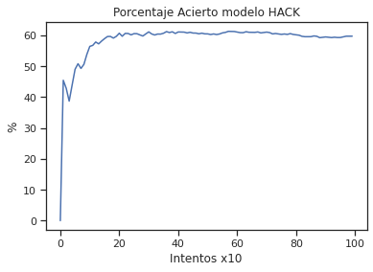
resultados
Máster en Inteligencia Artificial Avanzada y Aplicada, IA³
Modelo bidireccional.
Entradas: Imagen del decoder (28x28)
Se entrena con dataset MNIST.
Salida son los números del 0 al 9.
Posteriormente se pasan de ASCII a texto.
Se pasa el texto “Hola me llamo Felipe.”
Resultados en el modelo HACK:
HolG me g\x8aaev Fe\x8aioe.
\\ol\x11Hm«\x18egamo\x16Felipe.
Holc\x1fmÉŌîÐcɡo FÉlipe.
Se genera 1000 strings de prueba compuestos por dos caracteres aleatorios cada uno, el modelo HACK saca una precisión aproximada del 60%.

Slide 16




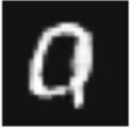
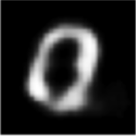
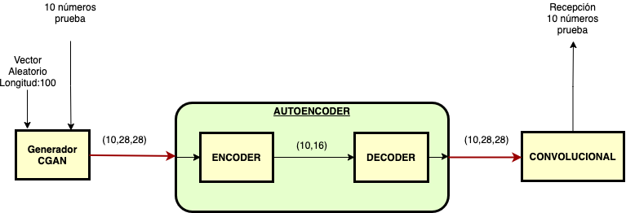










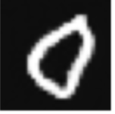

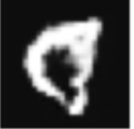

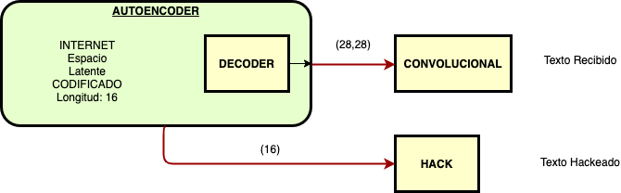
Resumen solución inicial con función transmisión
Máster en Inteligencia Artificial Avanzada y Aplicada, IA³
Pred | %
0 | 99.8
0 | 99.9
0 | 63.2
0 | 99.9
0 | 97.9
0 | 99.6
0 | 99.9
0 | 99.9
0 | 99.9
9 | --
Ejemplo enviar letra “a”:
0
9
7
097 ”a”
Accuracy: 1
Se repite mismo procedimiento
con el 9 y el 7
Accuracy: 0,60
093 ”]”

Slide 17
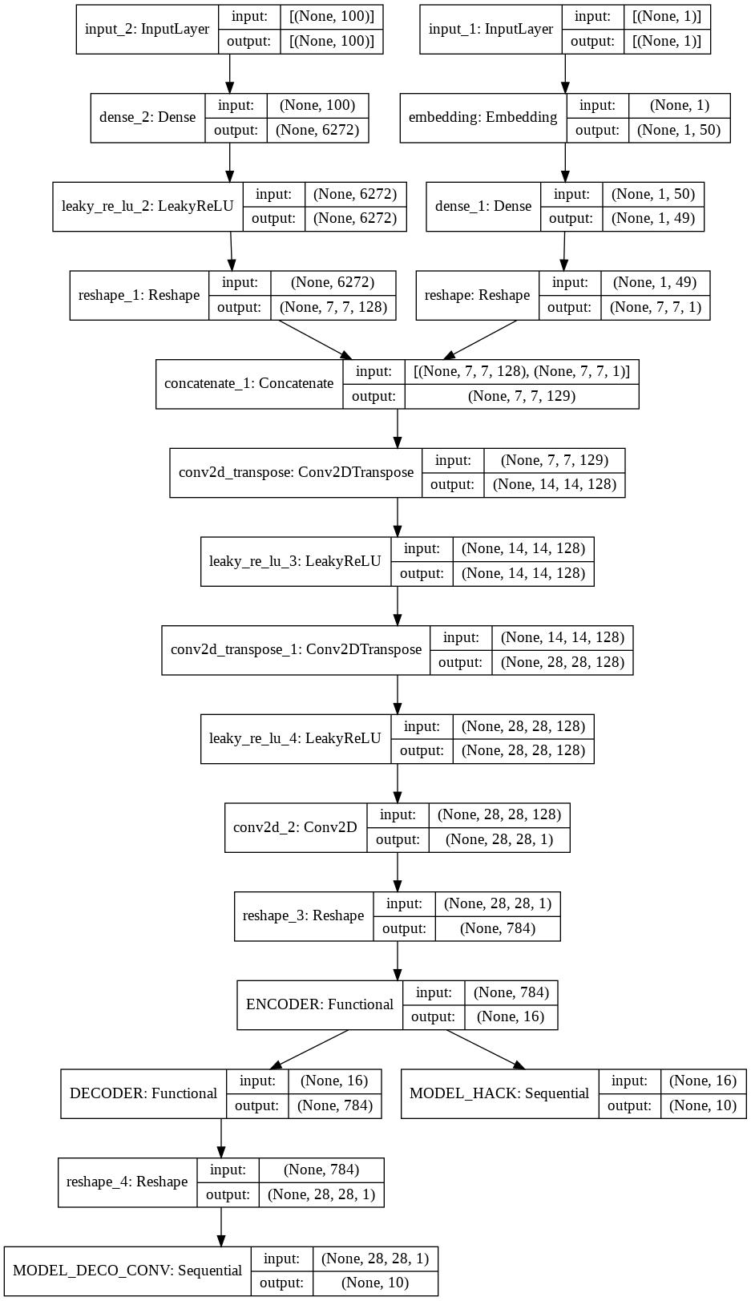
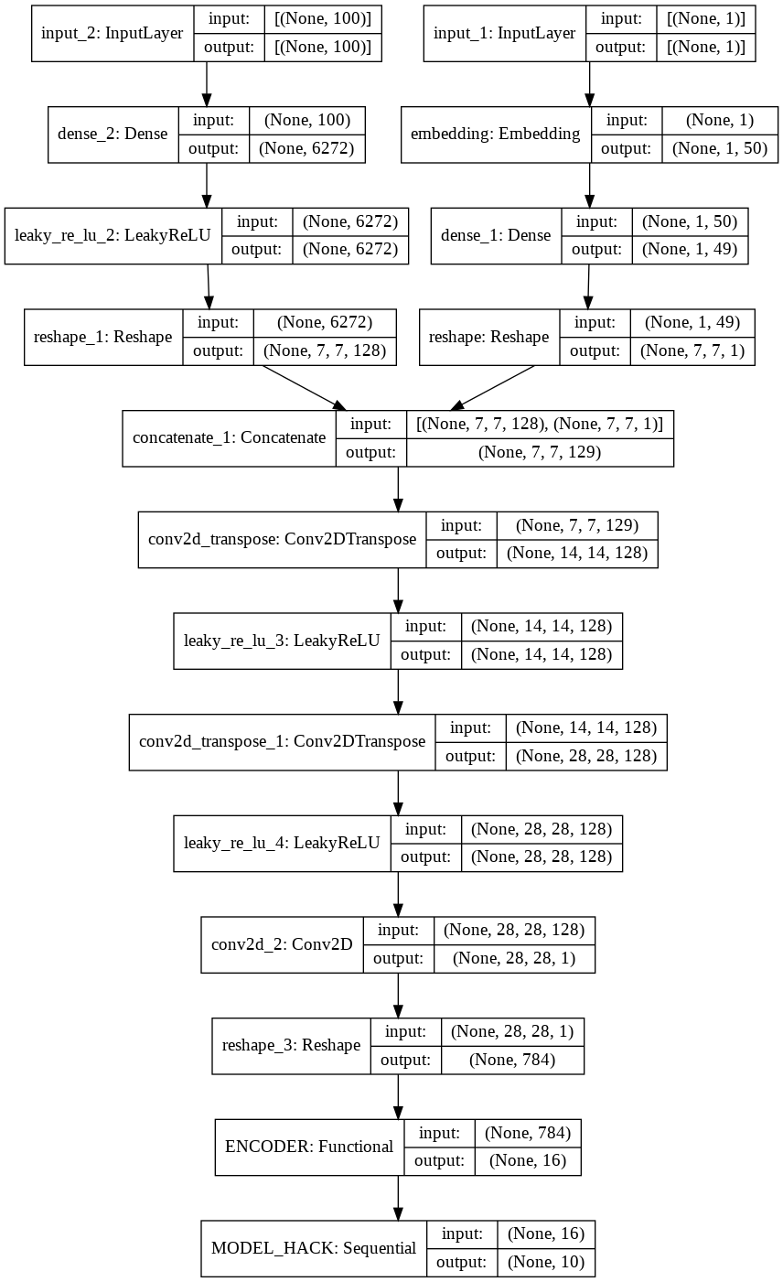
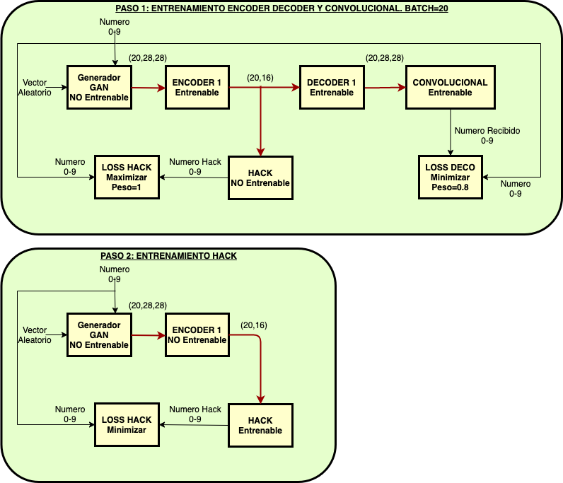
SOLUCION FINAL ADOPTADA
Máster en Inteligencia Artificial Avanzada y Aplicada, IA³
Generar una estructura GAN para entrenar todos los modelos a la vez.
Entradas: Vector aleatorio y Numero (0-9).
Salidas: Numero Recibido (0-9) y Numero Hack (0-9).
Se crean dos modelos partiendo de los ya existentes.
Parámetros: 1569852
Parámetros: 1424482

Slide 18
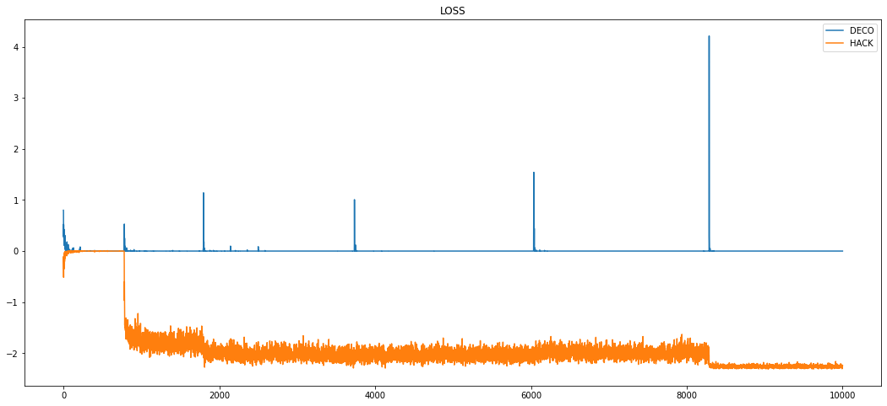
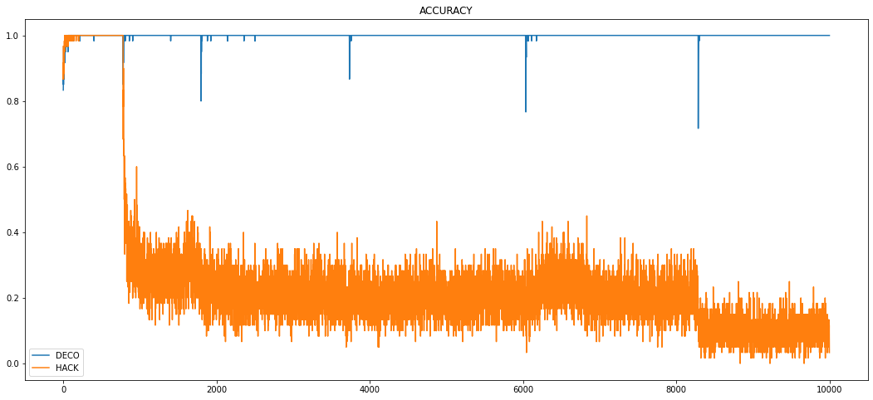
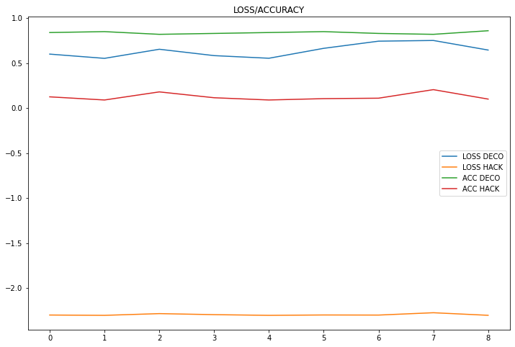
Entrenamiento de los modelos en conjunto
Máster en Inteligencia Artificial Avanzada y Aplicada, IA³
Se crea función de perdida personalizada para maximizar la perdida.
Generador GAN no se entrena. Se realiza prueba entrenando los pesos del generador GAN sin resultados satisfactorios.
Partimos de los modelos ya pre-entrenados.
Búsqueda Hiper-parámetros, peso LOSS DECO.
0,1 – 0,9. 7000 épocas.
No se encuentra variación significativa, se fija en 0,8.

Slide 19
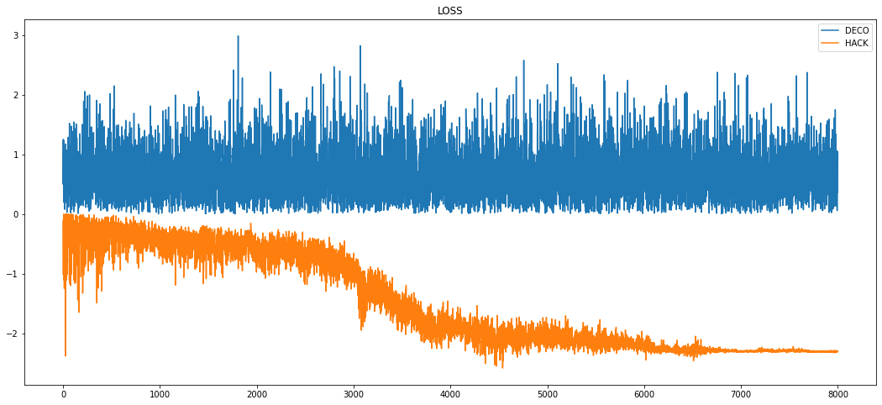
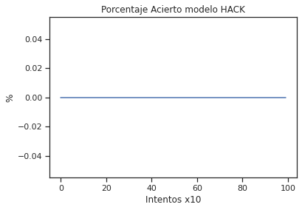
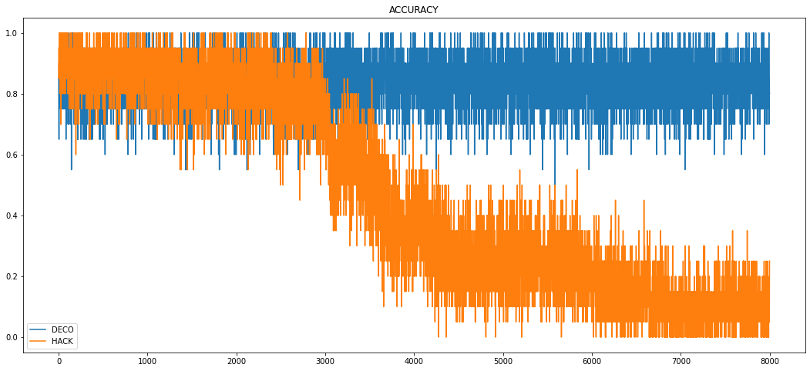
resultados
Máster en Inteligencia Artificial Avanzada y Aplicada, IA³
Modelos Pre-entrenados
8000 épocas.
LOSS DECO = 0,8.

Slide 20
cONCLUSIONES
Máster en Inteligencia Artificial Avanzada y Aplicada, IA³
Aplicando técnicas GAN y estadísticas se puede generar encriptaciones sin necesidad de aplicar algoritmos de criptografía.
Enfrentando los modelos se puede entrenar un conjunto de redes neuronales para generar una encriptación mas fuerte.
Posibles mejoras:
Reducir la transmisión de información a un solo vector de tamaño 16.
Convertir el código a TensorFlow Lite, para en inferencia, usar herramientas tipo Coral.
Probar otro tipo de arquitecturas para los modelos.

